Slide 1
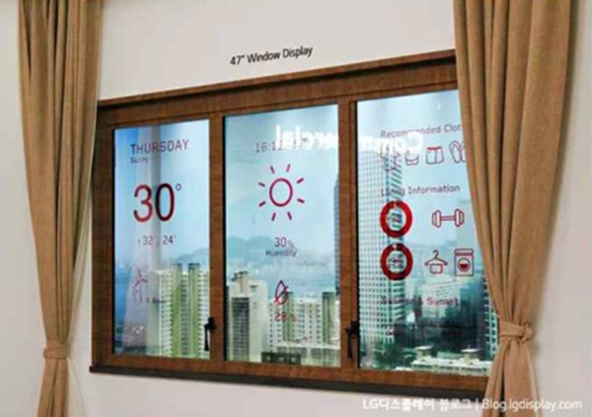

Slide 2
IoT스마트 창문 관리 시스템

Slide 4
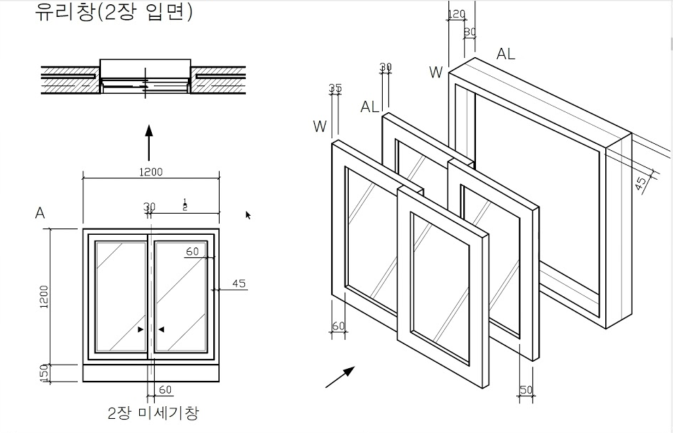
온습도 센서,
와이파이 센서,
블루투스 센서,
냄새 센서,
워터 센서,
자동화센서

